Slide 1
技术架构分享
翟光涛
2014-05-29

Slide 2
目录
系统架构
总体架构
应用架构
技术架构
数据架构
物理架构
框架介绍
项目模块
项目分层
开发环境搭建

Slide 3

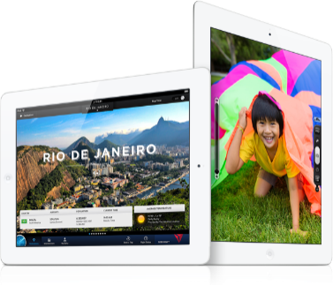



总体架构
终端
云服务(SaaS服务)
云端
云平台(PaaS服务)
云存储(IaaS)

Slide 4
应用架构
客户端
WEB
APP
Open API
SaaS
应用业务
金融
待办
客户
产品
协议
教育
货源
司机
车队
订单
smart-xx
物流
考勤
作业
成绩
资源
PaaS
应用平台
三方集成
系统登录
访问控制
组织机构
统计分析
smart-core
人员管理
角色管理
资源管理
移动互联
任务调度
应用框架
数据访问
数据缓存
异常处理
事务处理
smart-parent
文件系统
数据安全
性能管理
日志
IaaS
硬件资源等基础设施

Slide 5
技术架构
HTML5，CSS3
Android
phonegap
AJAX (jQuery)
Responsive UI ( Bootstrap)
Template ( JSP，Jstl)
Spring4
Git
Maven
JDK7
RESTful Web Services (Spring4MVC)
Security (Apache Shiro)
OAuth/OpenID (buji-pac4j)
cache
memcached
nosql
Redis,mongoDB
RDMS
ibatis
Mysql、Tomcat

Slide 6

数据架构
静态资源缓存
nginx
nginx
nginx
nginx
应用服务器
tomcat
tomcat
本地cache
tomcat
tomcat
HA/RW
分布式缓存
非结构化数据
node
node
node
node
node
node
node
node

Slide 7
物理架构
终端
HTTP/HTPS / RESTful Web Services
接入层
Active Load Balancer
Backup Load Balancer
反向代理层
Nginx
Nginx
云监控
应用层
Tomcat
Tomcat
消息推送
HA/RW
分布式缓存
非结构化数据
node
node
node
node
数据层
node
node
node
node

Slide 8
框架介绍
浏览器
Android
浏览器
终端
(展现层)
template&ajax
Rest&json
template&ajax
权限
权限
权限
请求处理
(控制层 springMVC)
web
app
admin
业务共享
(业务层)
cache
统一业务处理(spring)
数据处理
(持久层)
数据访问(ibatis)

Slide 9
项目模块
android
android
android
android
app
admin
web
app
admin
web
app
admin
server
server
server
Smart-edu
Smart-logistic
smart-finshine
Smart-core
Smart-parent

Slide 10
项目分层
业务模块(com.incito.xx)
| +--web <-- web请求处理
| +--app <-- app请求处理
| +--admin <-- admin请求
| +--service <-- 业务处理
| +--entity <-- 实体
公共模块(com.incito.xx.common)：
| +--constant <-- 全局常量
| +--security <-- 安全/权限
| +--bo <-- 公共实体
| +--util <-- 公共业务工具类
....
app
差异化配置
&
资源文件
admin
web
server
Smart-edu
Smart-logistic
smart-finshine
平台层(com.incito.platform)
| +--系统登录
| +--组织机构
| +--人员
| +--角色
| +--权限
| +--菜单
| +--配置管理
框架层(com.incito.base)：
| +--dao <--数据持久层
| +--exception <--异常
| +--cache <-- 缓存
| +--util <-- 工具类
| +--log <-- 日志
....
Smart-core
Smart-parent

Slide 11
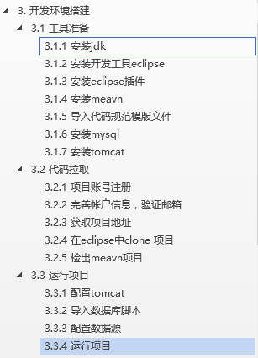
开发环境搭建

Slide 12
Thank You !

